Slide 1
电子电路基础

Slide 2
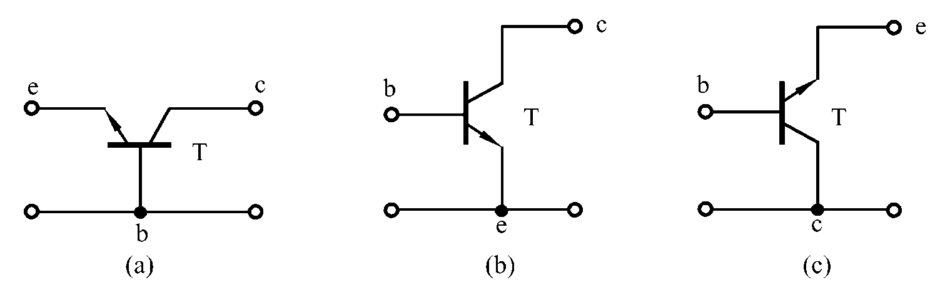
3. 三极管的三种组态
i_{C}
i_{E}
i_{E}
i_{C}
i_{B}
i_{B}
输出口
输出口
输入口
输出口
输入口
输入口
i_{C} = α i_{E}
i_{C} = β i_{B}
i_{E} = (1+β ) i_{B}
共发射极接法，发射极作为公共电极，简称CE；
共基极接法，基极作为公共电极，简称CB；
共集电极接法，集电极作为公共电极，简称CC。

Slide 3
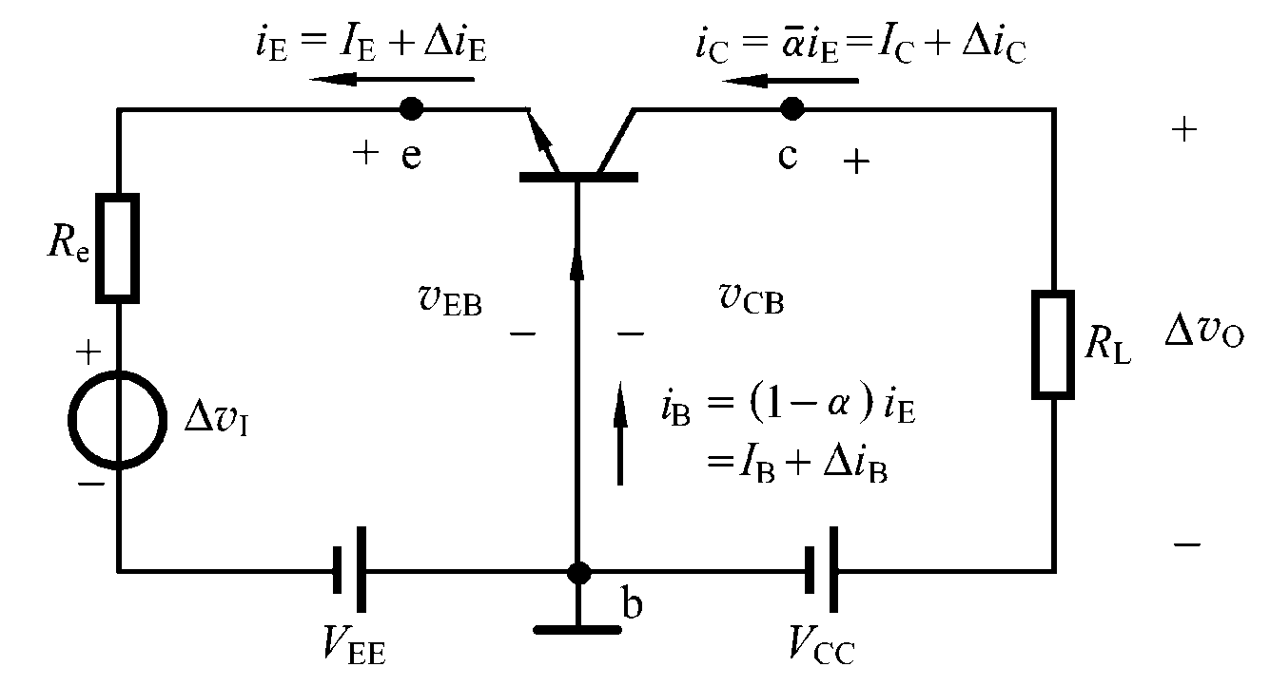
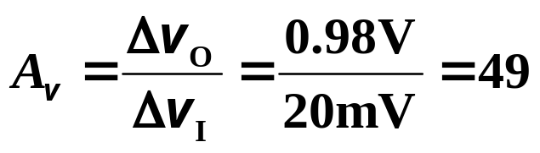
4. 放大作用
共基极放大电路
若
Δv_{I} = 20mV
使
Δi_{E} = -1 mA，
当
α = 0.98 时，
则
Δi_{C} = α Δi_{E} = -0.98 mA，
Δv_{O} = -Δi_{C}• R_{L} = 0.98 V，
电压放大倍数

Slide 4
5.1.2 放大状态下BJT的工作原理
综上所述，三极管的放大作用，主要是依靠它的发射极电流能够通过基区传输，然后到达集电极而实现的。
实现这一传输过程的两个条件是：
（1）内部条件：发射区杂质浓度远大于基区杂质浓度，且基区很薄。
（2）外部条件：发射结正向偏置，集电结反向偏置。

Slide 5
5.2 基本共射极放大电路
5.2.1 基本共射极放大电路的组成
5.2.2 基本共射极放大电路的工作原理

Slide 6
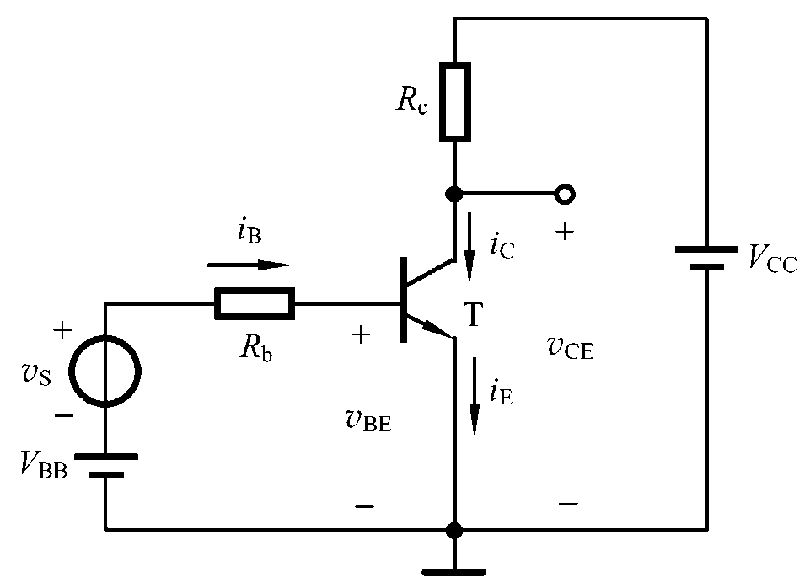
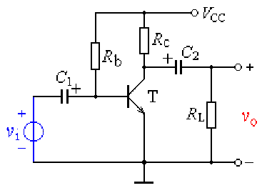
5.2.1 基本共射极放大电路的组成

Slide 7
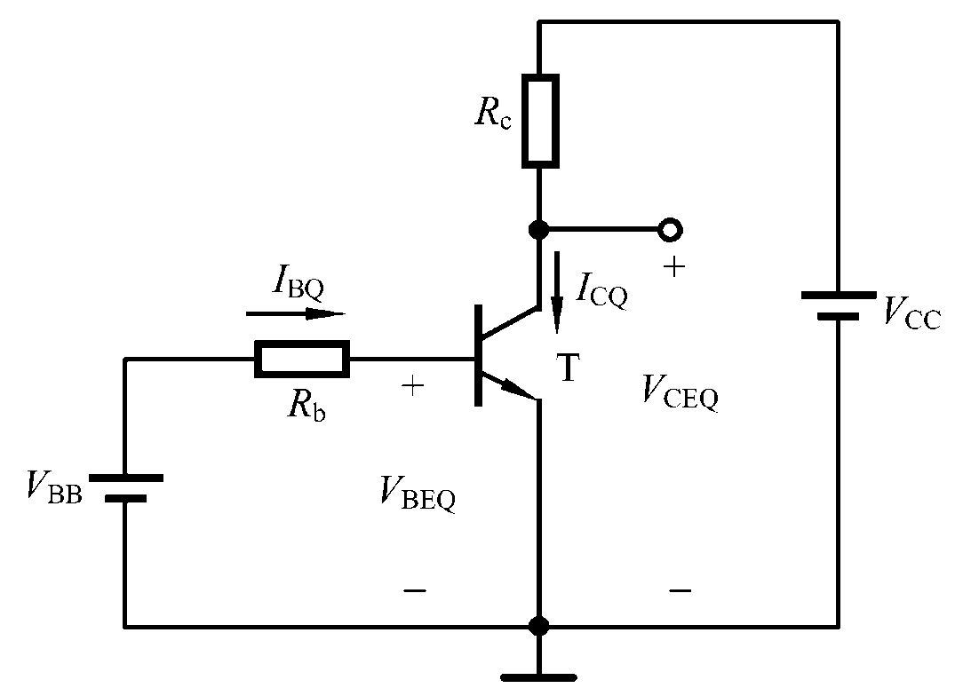
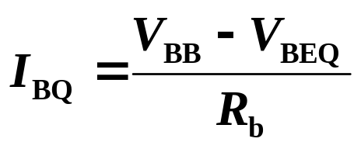
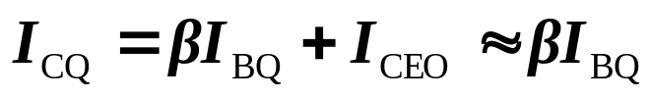
5.2.2 基本共射极放大电路的工作原理
1. 静态
输入信号v_{i}＝0时，放大电路的工作状态称为静态或直流工作状态。
直流通路
V_{CEQ}=V_{CC}－I_{CQ}R_{c}

Slide 8
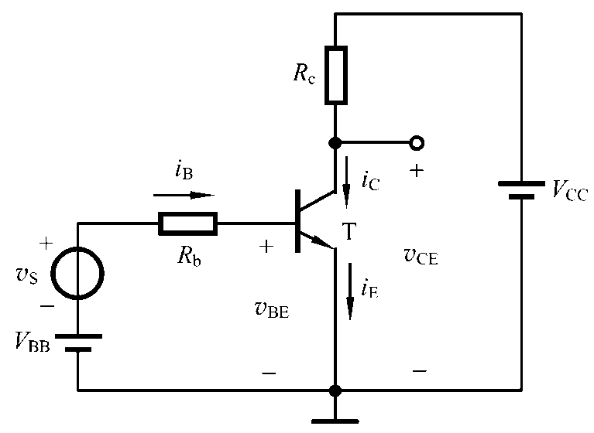
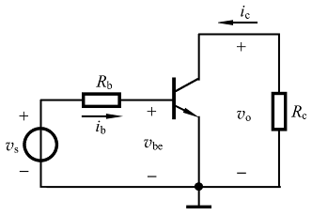
5.2.2 基本共射极放大电路的工作原理
2. 动态
输入正弦信号v_{s}后，电路将处在动态工作情况。此时，BJT各极电流及电压都将在静态值的基础上随输入信号作相应的变化。
交流通路

Slide 9
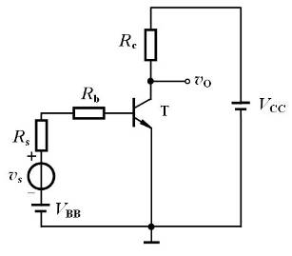
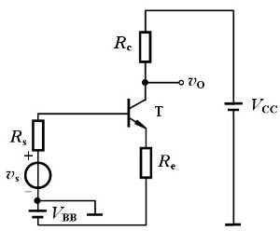
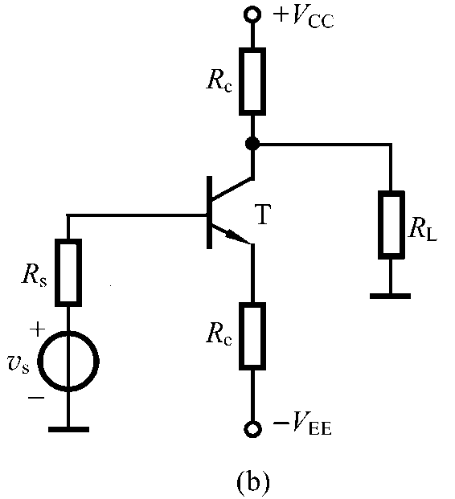
BJT放大电路的其它组成形式
信号源不共地

Slide 10
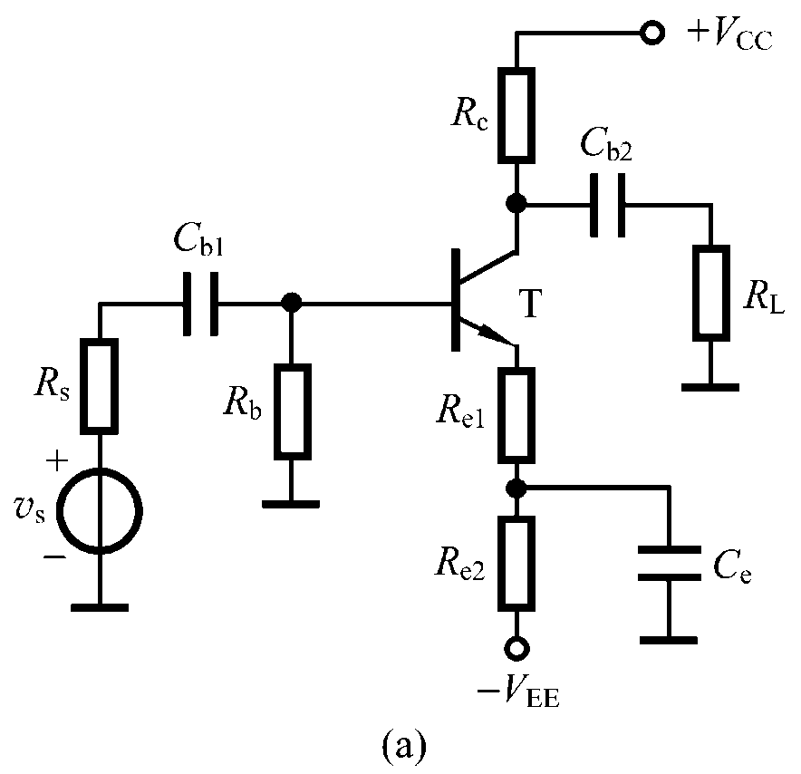
BJT放大电路的其它组成形式

Slide 11
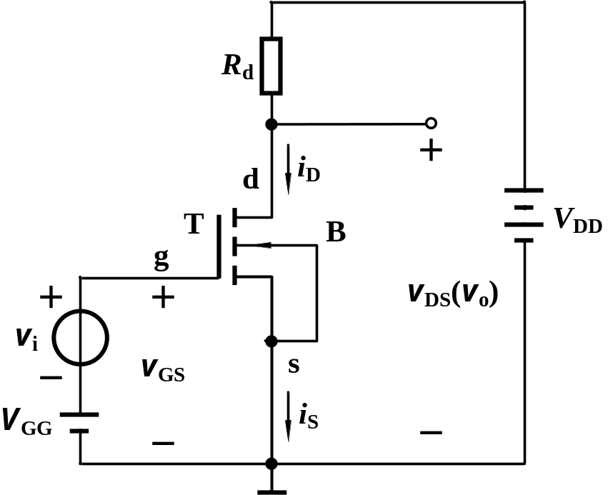
4.2.1 基本共源极放大电路的组成
1. 如何让MOS管工作在饱和区？
元件作用
（V_{GG} >> v_{i}）
V_{GG}：
提供栅源电压使 v_{GS} > V_{TN}
V_{DD}和R_{d} ：
提供合适的漏源电压，使
v_{DS} > v_{GS} - V_{TN}
R_{d} 还兼有将电流转换成电压的作用
通常称V_{GG}和V_{DD}为三极管的工作电源，v_{i}为信号。

Slide 12
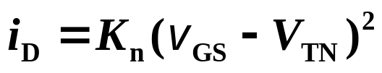
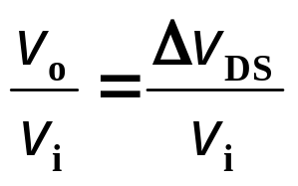
4.2.1 基本共源极放大电路的组成
（V_{GG} >> v_{i}）
2. 信号如何通过MOS管传递？
饱和区
v_{i}
Δv_{GS}
Δi_{D}
Δv_{DS} (= v_{o})
由MOS管的控制关系决定
信号由栅源回路输入、漏源回路输出，即源极是公共端，所以称此电路为共源电路。
也可看作信号由栅极输入、漏极输出。
由
可获得信号电压增益

Slide 13
4.2.2 基本共源放大电路的工作原理
1. 放大电路的静态和动态
静态：输入信号为零（v_{i}= 0 或 i_{i}= 0）时，放大电路的工作状态，也称直流工作状态。
此时，FET的直流量I_{D}、V_{GS}、V_{DS}，在输出特性曲线上表示为一个确定的点，习惯上称该点为静态工作点Q。常将上述三个电量写成I_{DQ}、V_{GSQ}和V_{DSQ}。
动态：输入信号不为零时，放大电路的工作状态，也称交流工作状态。

Slide 14
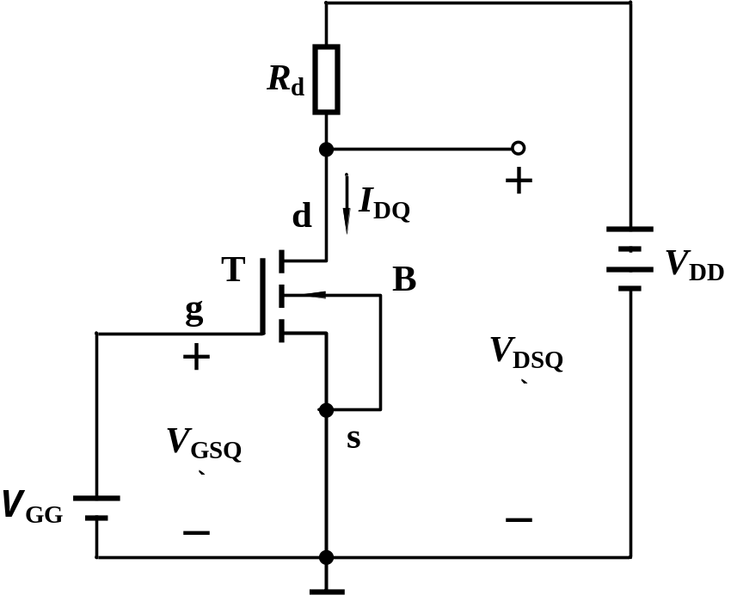
4.2.2 基本共源放大电路的工作原理
2. 放大电路的直流通路和交流通路
仅有直流电流流经的通路为直流通路

Slide 15
4.2.2 基本共源放大电路的工作原理
2. 放大电路的直流通路和交流通路
仅有直流电流流经的通路为直流通路
直流电压源内阻为零，交流电流流经直流电压源时不产生任何交流压降，
故
直流电压源对交流相当于短路

Slide 16
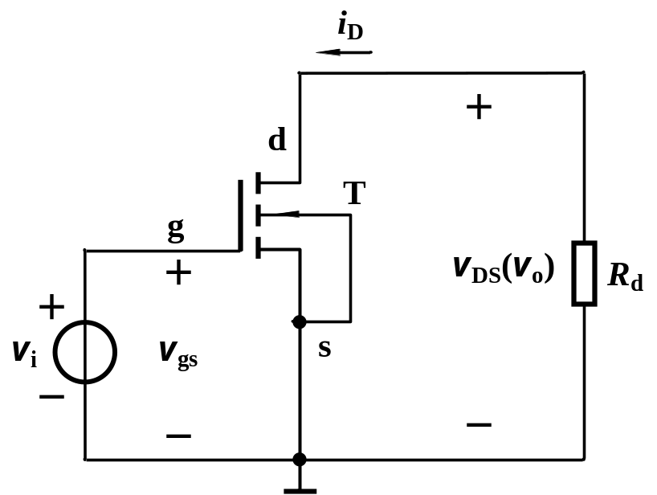
4.2.2 基本共源放大电路的工作原理
2. 放大电路的直流通路和交流通路
仅有交流电流流经的通路为交流通路
直流电压源对交流相当于短路

Slide 17


4.2.2 基本共源放大电路的工作原理
3. 放大电路的静态工作点估算
直流通路
假设NMOS管工作于饱和区，则
V_{GSQ} = V_{GG}
V_{DSQ} = V_{DD} - I_{DQ} R_{d}
当已知V_{GG}、V_{DD}、V_{TN}、K_{n}、和R_{d} 时，便可求得Q点（V_{GSQ}、I_{DQ}、V_{DSQ}）。必须检验是否满足饱和区工作条件：V_{DSQ} > V_{GSQ} - V_{TN} > 0。
若不满足，则说明工作在可变电阻区，此时漏极电流为
注意：电路结构不同，除FET特性方程外，其它电路方程将有差别

Slide 18
例4.2.1
已知V_{GG}=2V，V_{DD}=5V，V_{TN}=1V，K_{n}=0.2mA/V²，R_{d} =12kΩ，求Q点。
解：
假设NMOS管工作于饱和区，根据
V_{GSQ} = V_{GG}
V_{DSQ} = V_{DD} - I_{DQ} R_{d}
求得：
V_{GSQ}=2V，I_{DQ}=0.2mA，V_{DSQ}=2.6V
满足饱和区工作条件：
V_{DSQ} > V_{GSQ} - V_{TN} > 0 ，结果即为所求。

Slide 19
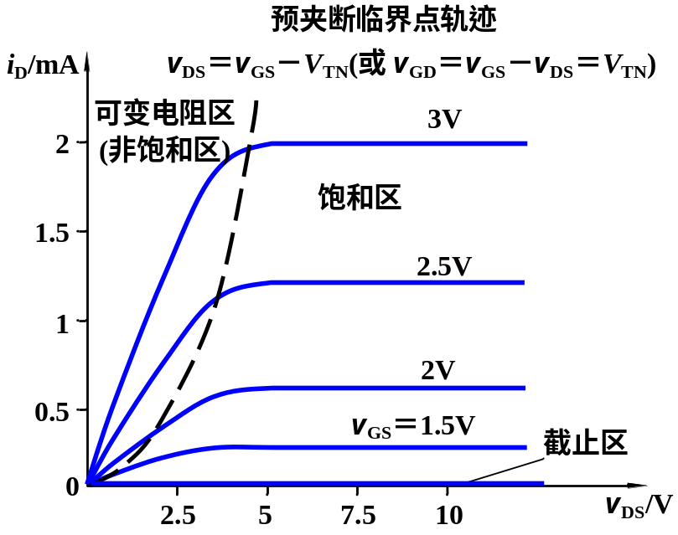
4.2.2 基本共源放大电路的工作原理
3. 放大电路的静态工作点估算
增强型NMOS管
饱和区的条件：V_{GSQ} > V_{TN} ,
I_{DQ} > 0 ， V_{DSQ} > V_{GSQ} - V_{TN}
假设NMOS管工作于饱和区，利用
计算Q点。
若：V_{GSQ} < V_{TN} , NMOS管截止。
若： V_{DSQ} < V_{GSQ} - V_{TN} ，NMOS管可能工作在可变电阻区。
如果初始假设是错误的，则必须作出新的假设，同时重新分析电路。
# 请归纳其它管型静态工作点的计算方法

Slide 20
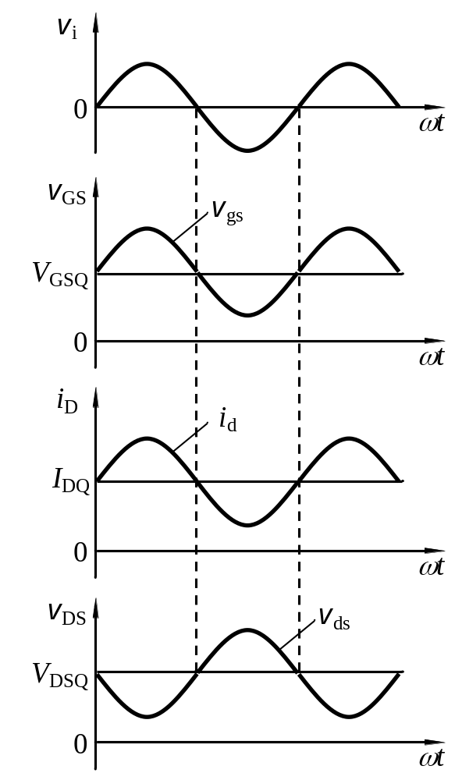

4.2.2 基本共源放大电路的工作原理
4. 放大电路的动态工作情况
在静态基础上加入小信号v_{i}
此时电路中的总电压和电流为
v_{GS} = V_{GSQ} + v_{i}
i_{D} = I_{DQ} + i_{d}
v_{DS} = v_{DSQ} + v_{ds}
其中
i_{d}和v_{ds}为交流量
v_{DS} = V_{DD} - i_{D}R_{d}

Slide 21
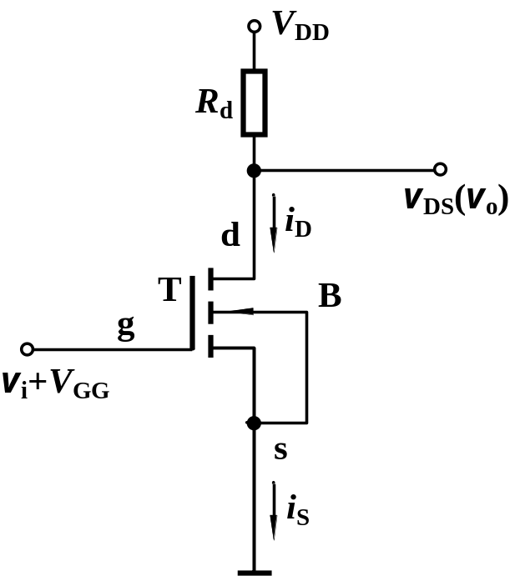
4.2.3 放大电路的习惯画法和主要分析法
1. 习惯画法
省略工作电源的直流电压符号，仅保留电压源非接“地”端子，并标注电压源名称。
习惯画法

Slide 22
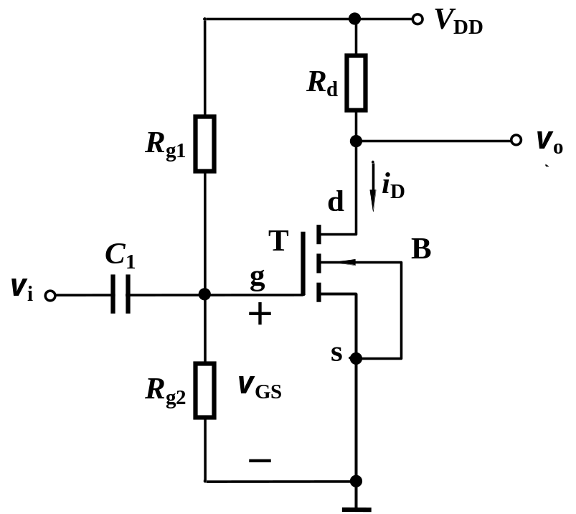
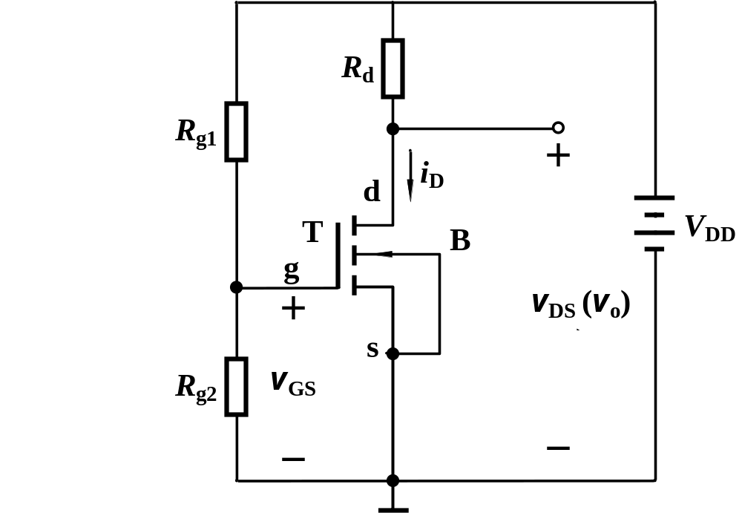
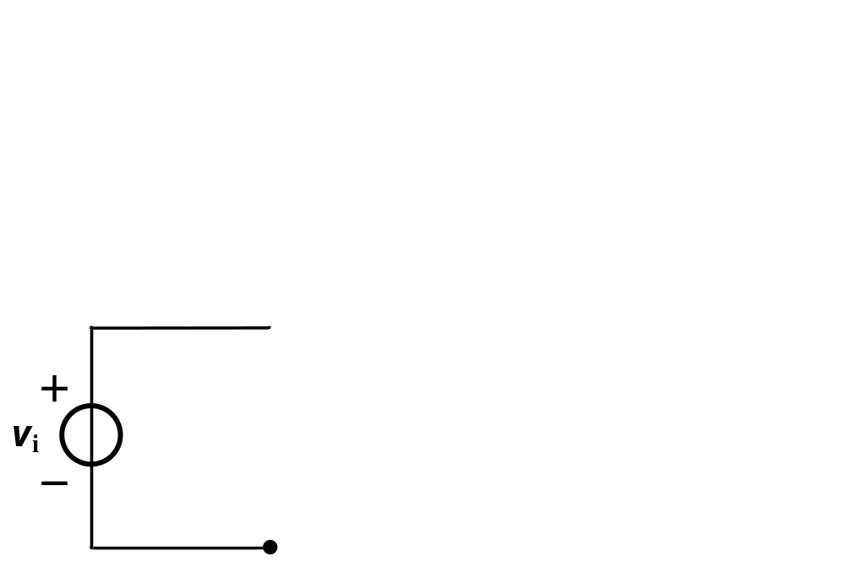
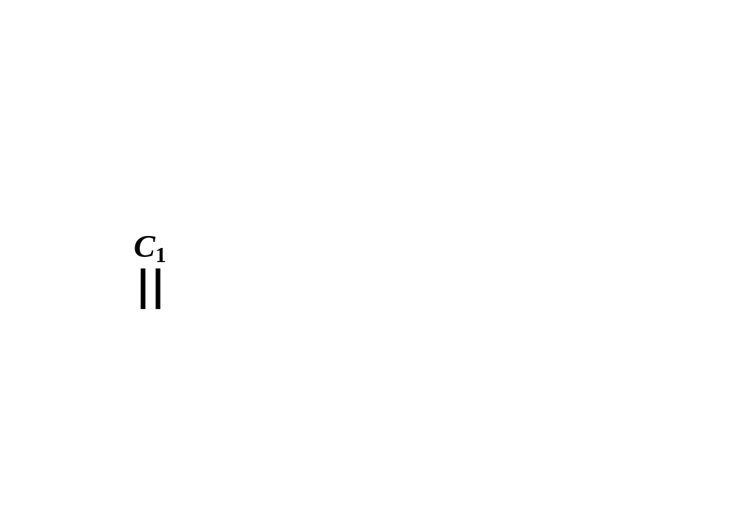
4.2.3 放大电路的习惯画法和主要分析法
1. 习惯画法

Slide 23
5.3 放大电路的分析方法
5.3.1 放大电路的图解分析法
5.3.2 放大电路的小信号模型分析法

Slide 24
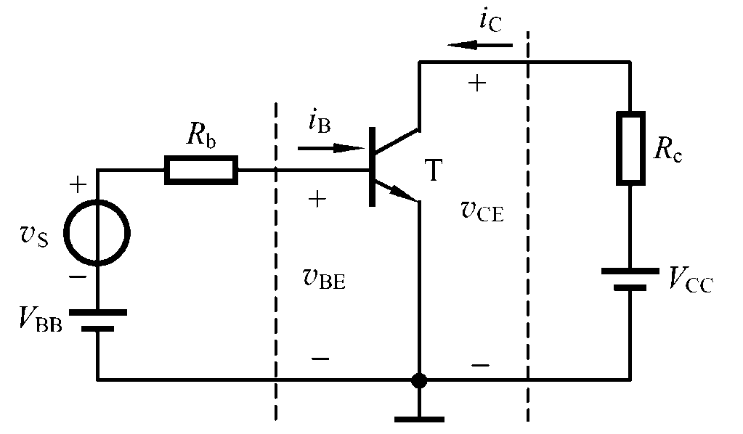
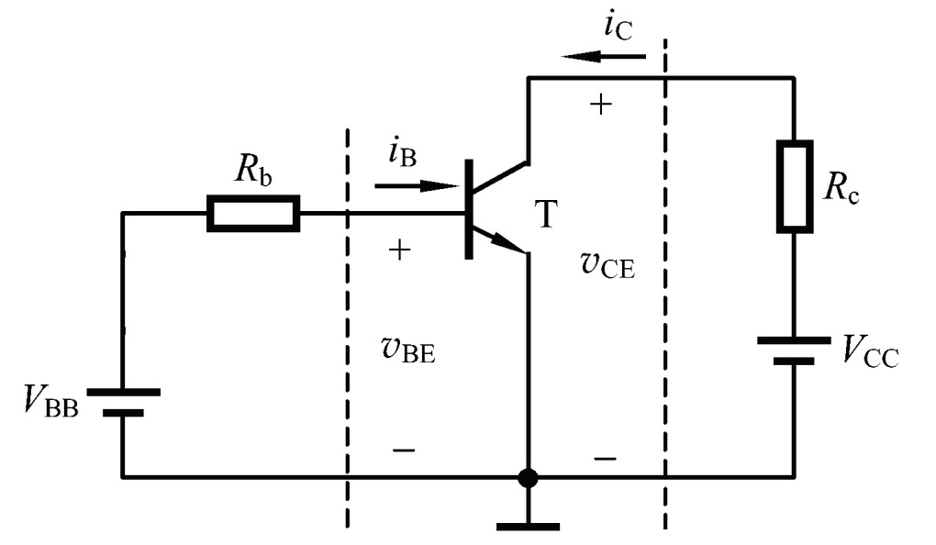
5.3.1 BJT放大电路的图解分析法
1. 静态工作点的图解分析
采用该方法分析静态工作点，必须已知三极管的输入输出特性曲线。
共射极放大电路
直流通路
• 首先，画出直流通路

Slide 25
5.3.1 BJT放大电路的图解分析法
1. 静态工作点的图解分析
• 列输入回路方程
v_{BE} =V_{BB}－i_{B}R_{b}
列输出回路方程
（直流负载线）
v_{CE}=V_{CC}－i_{C}R_{c}
直流通路

Slide 26
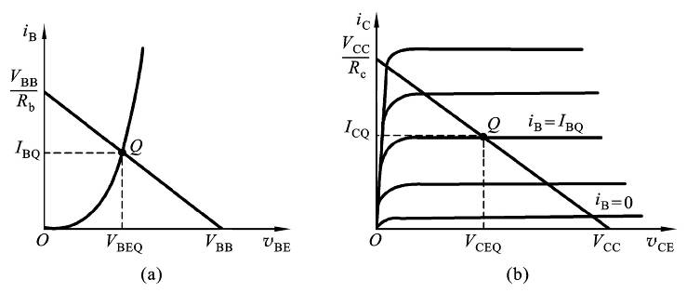
5.3.1 BJT放大电路的图解分析法
1. 静态工作点的图解分析
• 在输入特性曲线上，作出直线 v_{BE} =V_{BB}－i_{B}R_{b}，两线的交点即是Q点，得到I_{BQ}。
• 在输出特性曲线上，作出直流负载线 v_{CE}=V_{CC}－i_{C}R_{c}，与I_{BQ}曲线的交点即为Q点，从而得到V_{CEQ} 和I_{CQ}

Slide 27
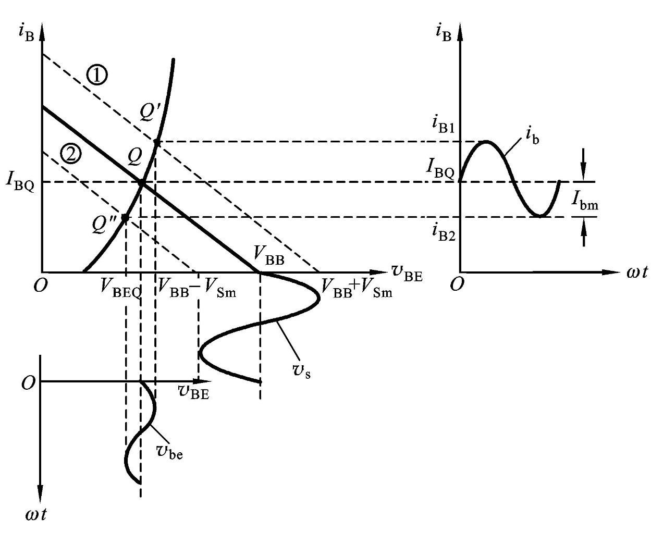


5.3.1 BJT放大电路的图解分析法
2. 动态工作情况的图解分析
• 根据v_{s}的波形，在BJT的输入特性曲线图上画出v_{BE}、i_{B}的波形

Slide 28
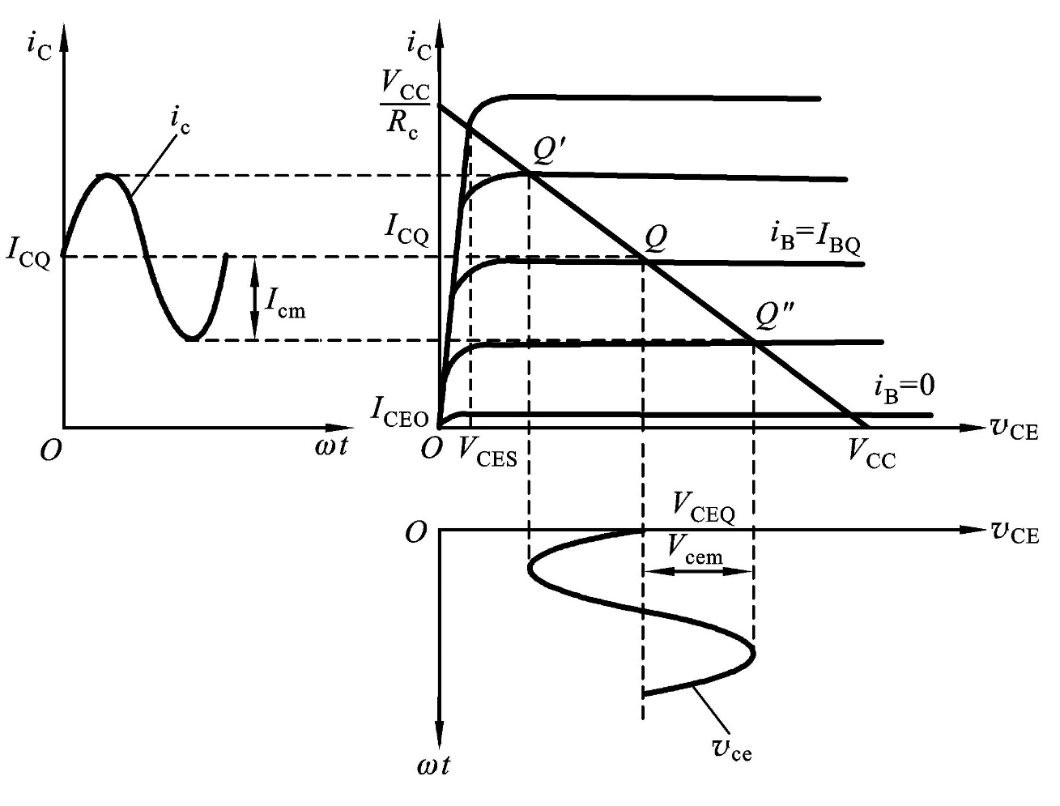

5.3.1 BJT放大电路的图解分析法
2. 动态工作情况的图解分析
• 根据i_{B}的变化范围在输出特性曲线图上画出i_{C}和v_{CE} 的波形

Slide 29

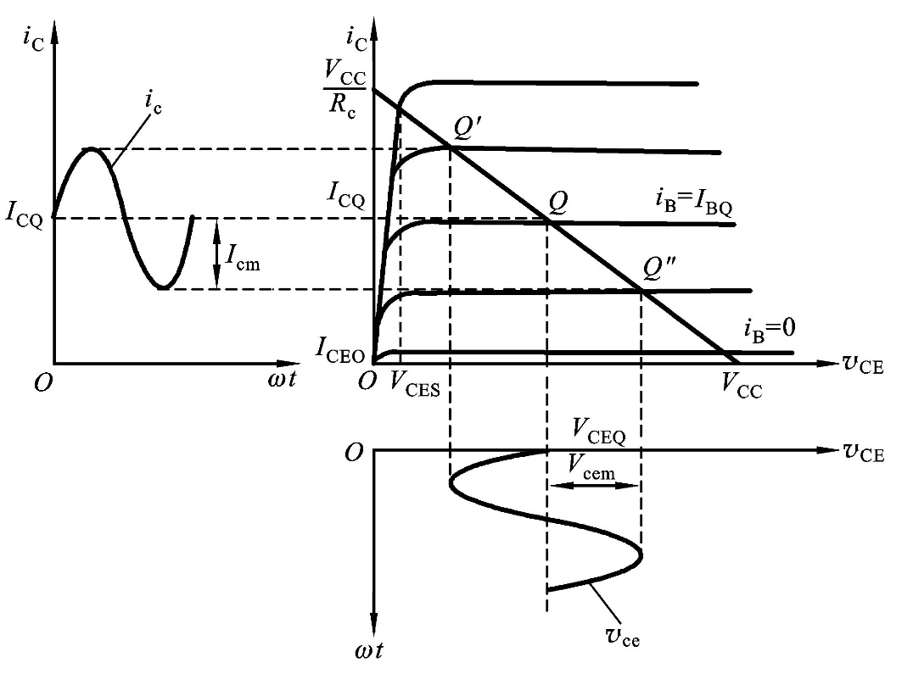
5.3.1 BJT放大电路的图解分析法
2. 动态工作情况的图解分析

Slide 30
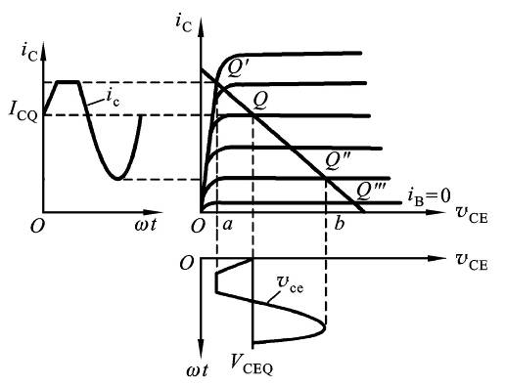
5.3.1 BJT放大电路的图解分析法
3. 静态工作点对波形失真的影响
静态工作点太高容易出现饱和失真
饱和失真的波形

Slide 31
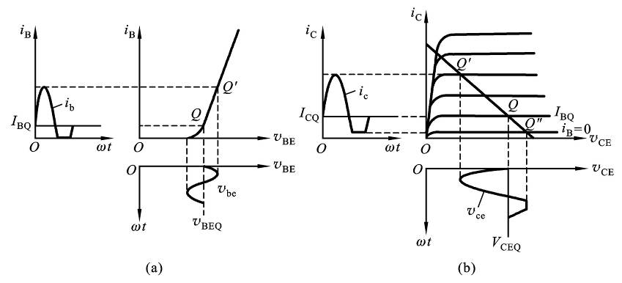
5.3.1 BJT放大电路的图解分析法
3. 静态工作点对波形失真的影响
静态工作点太低容易出现截止失真
截止失真的波形

Slide 32
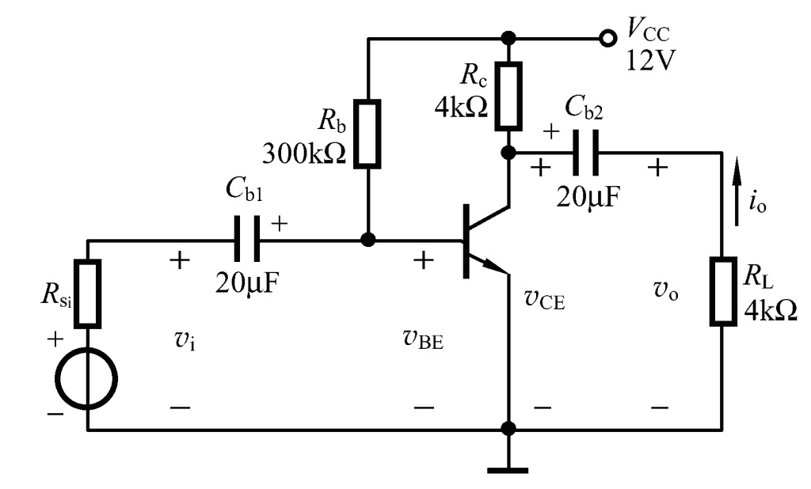

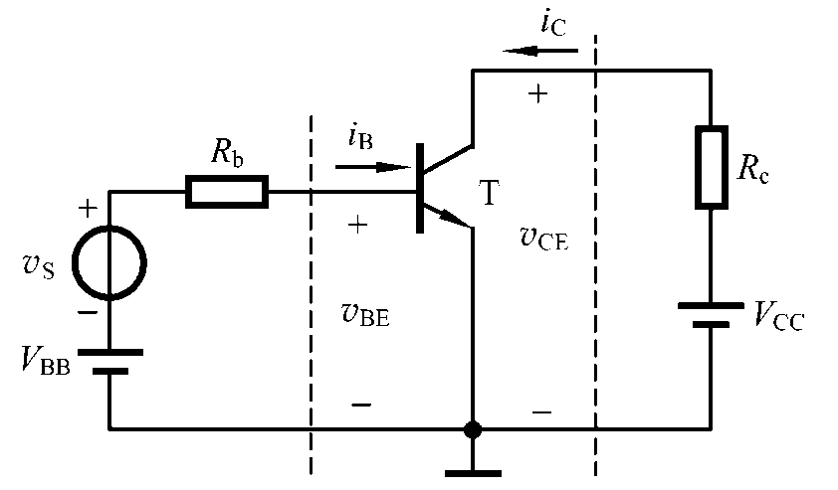
5.3.1 BJT放大电路的图解分析法
例5.3.1 阻容耦合共射极放大电路图解
与前一个电路相比，静态时输入回路方程略有差别
v_{BE} =V_{CC}－i_{B}R_{b}
且电容C_{b1}充电完成后，其电压等于V_{BEQ}
输出回路方程相同
v_{CE}=V_{CC}－i_{C}R_{c}
动态时，输入信号v_{i}叠加C_{b1}上已充的静态电压V_{BEQ}，然后加在BJT的b-e间，即
v_{BE}=V_{BEQ}+ v_{i}

Slide 33
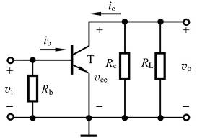
5.3.1 BJT放大电路的图解分析法
例5.3.1 阻容耦合共射极放大电路图解
由于输出端有隔直电容，所以动态和静态时有差别。
由交流通路可得交流负载线：
v_{ce}= -i_{c}⋅ (R_{c} || R_{L})
因为交流信号过零时，电路中电压、电流值就等于静态值，所以交流负载线必过Q点，即
v_{ce}= v_{CE} - V_{CEQ}
i_{c}= i_{C} - I_{CQ}
同时，令R′_{L} = R_{c} || R_{L}
则交流负载线为
i_{C} = (-1/R′_{L})⋅ v_{CE} + (1/R′_{L}) V_{CEQ}+ I_{CQ}
交流通路

Slide 34

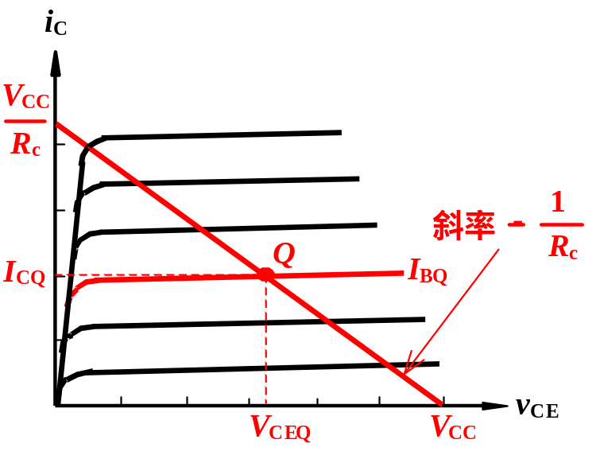
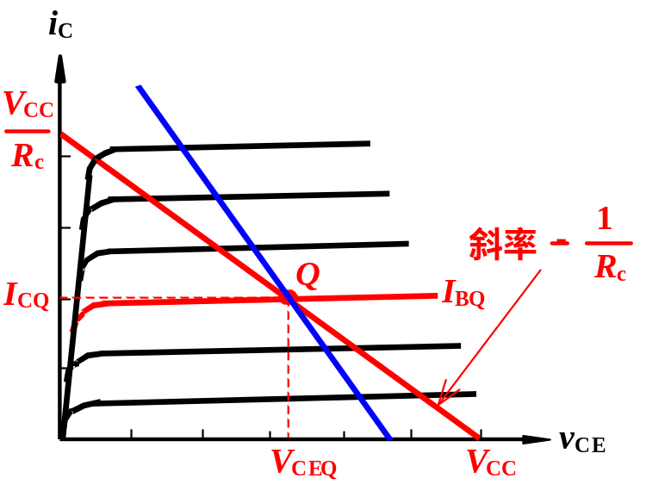
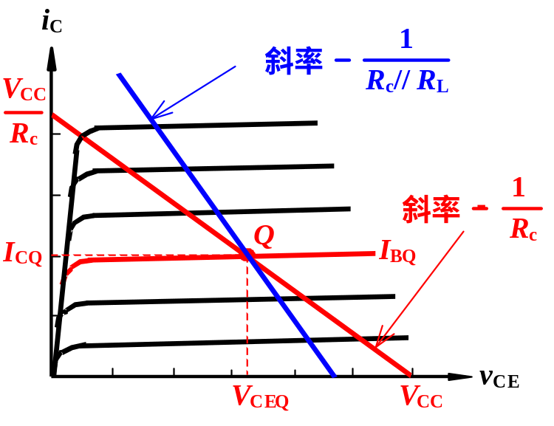
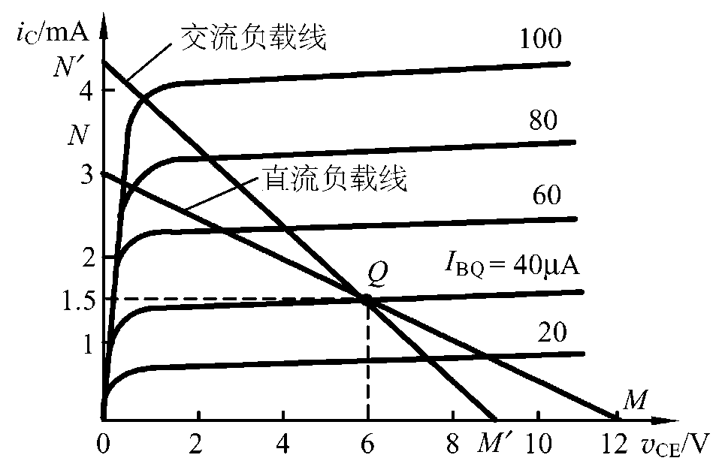
5.3.1 BJT放大电路的图解分析法
例5.3.1 阻容耦合共射极放大电路图解
交流负载线
i_{C} = (-1/R′_{L})⋅ v_{CE} + (1/R′_{L}) V_{CEQ}+ I_{CQ}
交流负载线是有交流输入信号时Q点的运动轨迹。

Slide 35
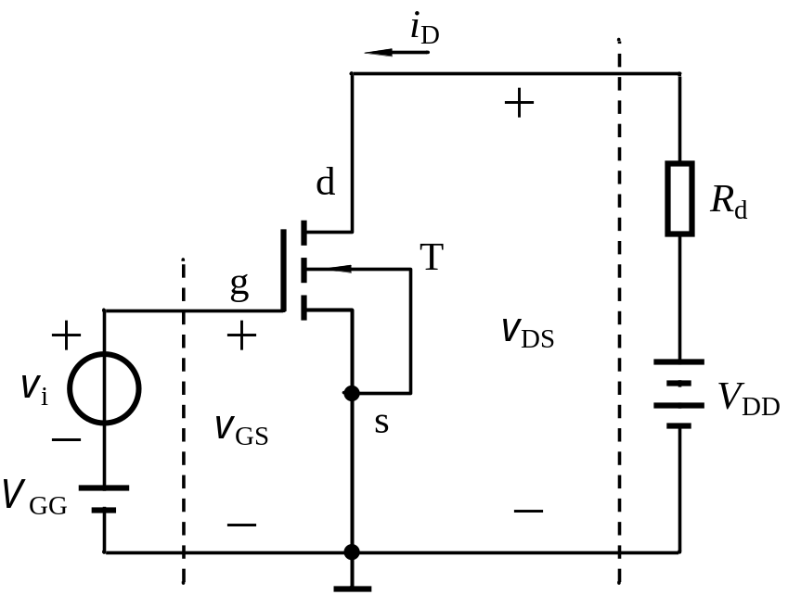
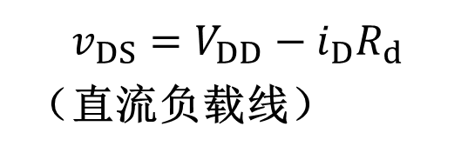
4.3.1 用图解方法确定静态工作点Q
采用图解法分析静态工作点，必须已知FET的输出特性曲线。
静态：v_{i} = 0
• 输入回路
v_{GS} = V_{GG} = V_{GSQ}
• 输出回路
$$v_{DS}=V_{DD}−i_{D}R_{d}$$
（直流负载线）
共源放大电路
输出回路左侧的FET端口可用输出特性曲线描述

Slide 36
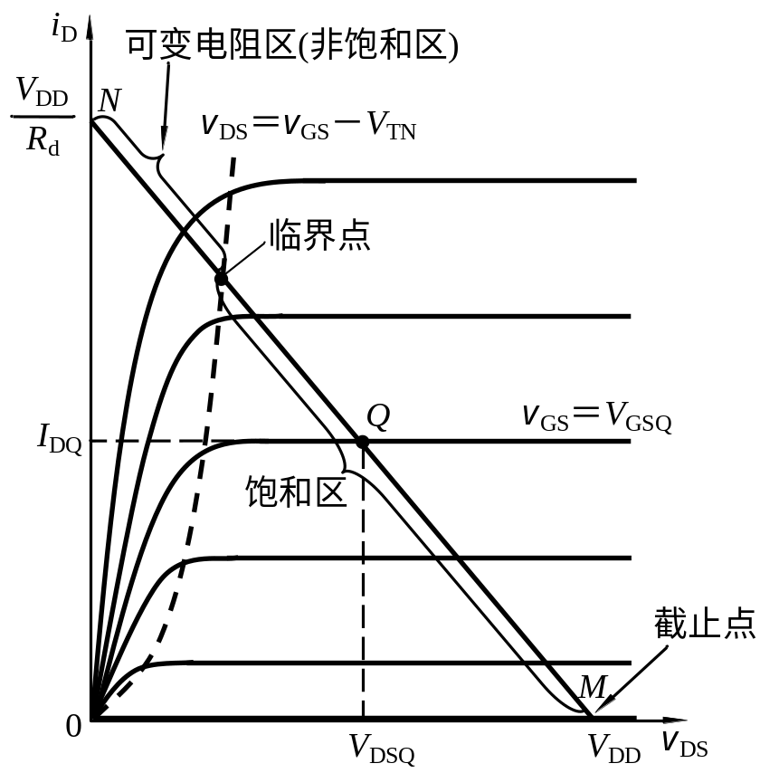

4.3.1 用图解方法确定静态工作点Q
得到静态工作点：
V_{GSQ}、 I_{DQ}、 V_{DSQ}
共源放大电路
v_{GS} = V_{GG} = V_{GSQ}
直流负载线： $v_{DS}=V_{DD}−i_{D}R_{d}$

Slide 37
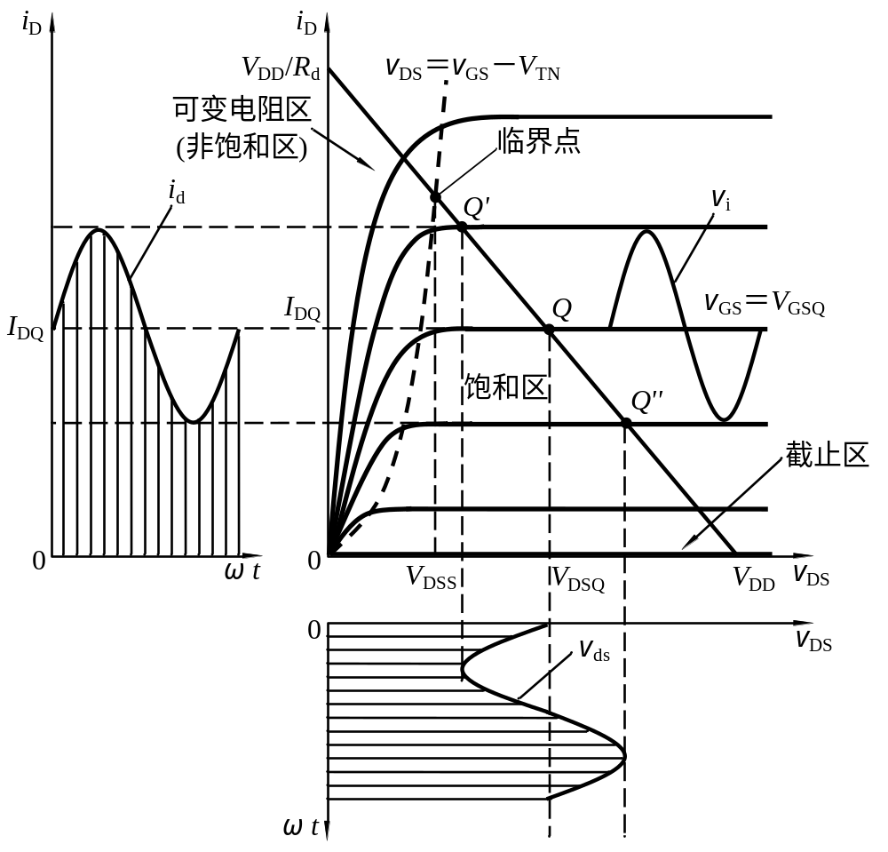
4.3.2 动态工作情况的图解分析
1. 正常工作情况
共源放大电路
v_{GS} = V_{GSQ} + v_{i}
工作点沿负载线移动

Slide 38
4.3.2 动态工作情况的图解分析
1. 正常工作情况
图解分析可得如下结论：
1. v_{i}↑→ v_{GS}↑→ i_{D}↑→ v_{DS}↓ → |v_{ds} (v_{o})| ↑ (v_{i}正半周时)
2. v_{ds}与v_{i}相位相反；
3. 可以测量出放大电路的电压放大倍数；
4. 可以确定最大不失真输出幅度。
# 动态工作时， i_{D}的实际电流方向是否改变， v_{GS}、 v_{DS}的实际电压极性是否改变？

Slide 39
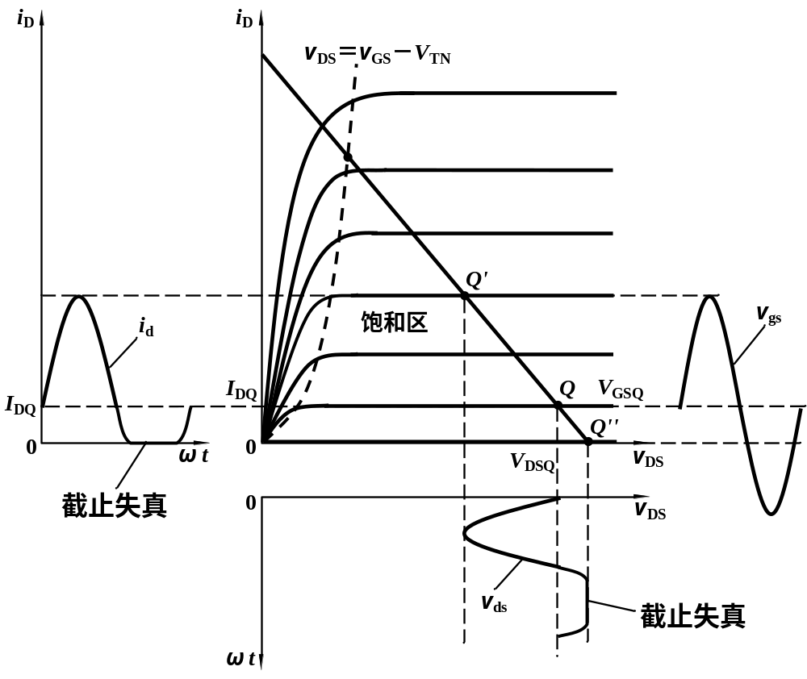
4.3.2 动态工作情况的图解分析
2. 静态工作点对波形失真的影响
截止失真
（NMOS）

Slide 40
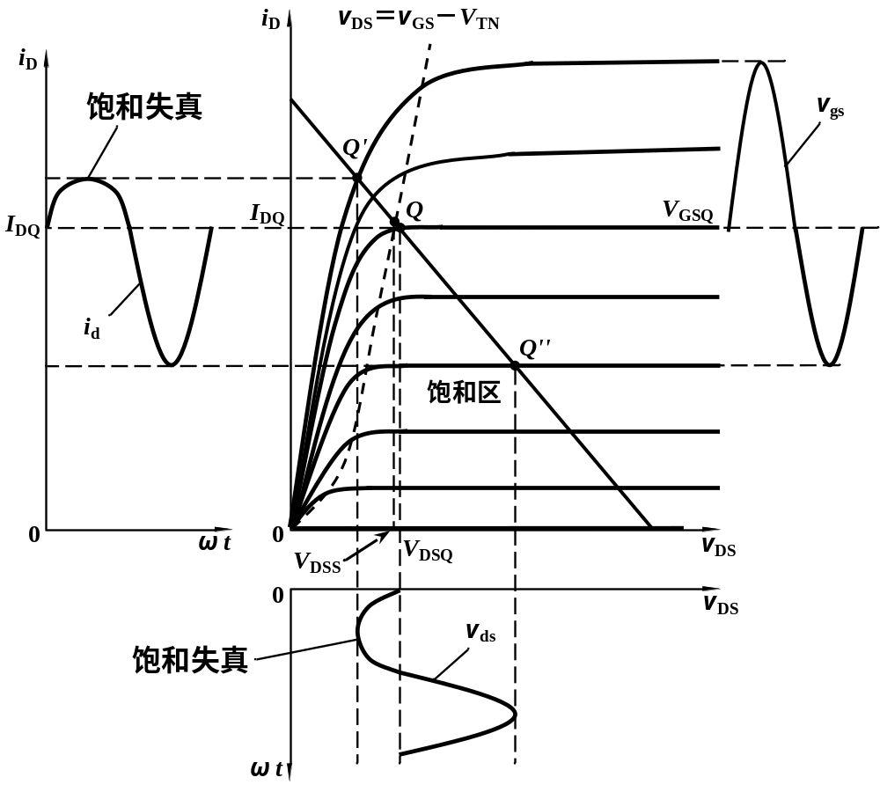
4.3.2 动态工作情况的图解分析
2. 静态工作点对波形失真的影响
饱和失真
（NMOS）

Slide 41
4.3.3 图解分析法的适用范围
幅度较大而工作频率不太高的情况
优点：
直观、形象。有助于建立和理解交、直流共存，静态和动态等重要概念；有助于理解正确选择电路参数、合理设置静态工作点的重要性。能全面地分析放大电路的静态、动态工作情况。
缺点：
不能分析工作频率较高时的电路工作状态，也不能用来分析放大电路的输入电阻、输出电阻等动态性能指标。

Slide 42
4.4 小信号模型分析法
建立小信号模型的意义
由于场效应管是非线性器件，所以分析起来非常复杂。建立小信号模型，就是在特定条件下将非线性器件做线性化近似处理，从而简化由其构成的放大电路的分析和设计。
建立小信号模型的思路
当放大电路的输入信号幅值较小时，就可以把三极管小范围内的特性曲线近似地用直线来代替，从而可以把三极管这个非线性器件所组成的电路当作线性电路来处理。

Slide 43
5.3.2 BJT放大电路的小信号模型分析法
1. BJT的H参数及小信号模型
通过BJT的小信号模型来分析其放大电路的动态指标。
当放大电路的输入信号电压很小时，就可以把BJT小范围内的特性曲线近似地用直线来代替，从而可以把三极管这个非线性器件所组成的电路当作线性电路来处理。

Slide 44
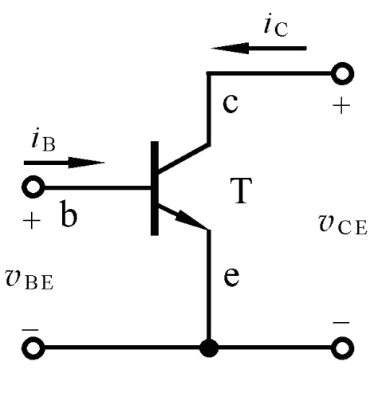


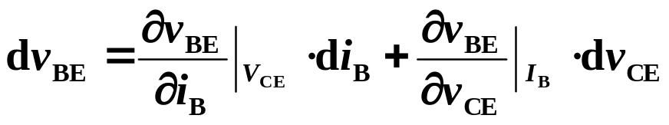
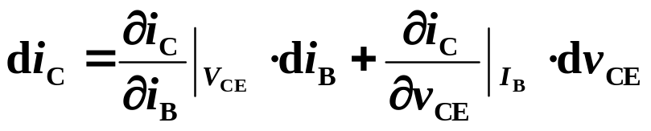
1. BJT的H参数及小信号模型
• H参数的引出
对于BJT双口网络，已知输入输出特性曲线如下：
i_{B}=f(v_{BE})⏐_{vCE=const}
i_{C}=f(v_{CE})⏐_{iB=const}
可以写成：
BJT双口网络
在小信号情况下，对上两式取全微分得
用小信号交流分量表示
v_{be}= h_{ie}i_{b}+ h_{re}v_{ce}
i_{c}= h_{fe}i_{b}+ h_{oe}v_{ce}

Slide 45




1. BJT的H参数及小信号模型
• H参数的引出
v_{be}= h_{ie}i_{b}+ h_{re}v_{ce}
i_{c}= h_{fe}i_{b}+ h_{oe}v_{ce}
其中：
输出端交流短路时的输入电阻；
输出端交流短路时的正向电流传输比或电流放大系数；
输入端交流开路时的反向电压传输比；
输入端交流开路时的输出电导。
四个参数量纲各不相同，故称为混合参数（H参数）。

Slide 46

1. BJT的H参数及小信号模型
• H参数小信号模型
根据
v_{be}= h_{ie}i_{b}+ h_{re}v_{ce}
i_{c}= h_{fe}i_{b}+ h_{oe}v_{ce}
可得小信号模型
BJT双口网络
受控电流源h_{fe}i_{b} ，反映了BJT的基极电流对集电极电流的控制作用。电流源的流向由i_{b}的流向决定。
h_{re}v_{ce}是一个受控电压源。反映了BJT输出回路电压对输入回路的影响。
BJT的H参数模型

Slide 47



1. BJT的H参数及小信号模型
• H参数小信号模型
H参数都是小信号参数，即微变参数或交流参数。
H参数与工作点有关，在放大区基本不变。
H参数都是微变参数，所以只适合对交流信号的分析。
h_{re}和h_{oe}都很小，常忽略它们的影响。常用习惯符号r_{be}= h_{ie} ，β = h_{fe}
• 模型的简化
BJT的H参数数量级一般为

Slide 48




1. BJT的H参数及小信号模型
• H参数的确定
β 一般用测试仪测出
r_{be} 与Q点有关，可用图示仪测出
一般也用公式估算 r_{be} （忽略 r′_{e} ）
= r_{b} + (1+ β ) r_{e}
对于低频小功率管 r_{b}≈200Ω
而
(T=300K)
则
(估算公式)
# 若用万用表的“欧姆”档测量b、e两极之间的电阻，是否为r_{be}?

Slide 49




5.3.2 BJT放大电路的小信号模型分析法
2. 用H参数小信号模型分析基本共射极放大电路
（1）利用直流通路求Q点
v_{s}=0
共射极放大电路
一般硅管V_{BE}=0.7V，锗管V_{BE}=0.2V，β 已知。

Slide 50


5.3.2 BJT放大电路的小信号模型分析法
2. 用H参数小信号模型分析基本共射极放大电路
（2）画小信号等效电路
H参数小信号等效电路

Slide 51




5.3.2 BJT放大电路的小信号模型分析法
2. 用H参数小信号模型分析基本共射极放大电路
（3）求放大电路动态指标
电压增益
已知β ，估算r_{be}
根据
则电压增益为
（可作为公式）

Slide 52






5.3.2 BJT放大电路的小信号模型分析法
2. 用H参数小信号模型分析基本共射极放大电路
（3）求放大电路动态指标
输入电阻
输出电阻
令
所以
R_{o} = R_{c}

Slide 53







例题
1. 放大电路如图所示。已知BJT的 ß=80， R_{b}=300kΩ ， R_{c}=2kΩ， V_{CC}= +12V，求：
（1）放大电路的Q点。此时BJT工作在哪个区域？
（2）当R_{b}=100kΩ时，放大电路的Q点。此时BJT工作在哪个区域？（忽略BJT的饱和压降）
解：（1）
静态工作点为Q（40μA，3.2mA，5.6V），BJT工作在放大区。
（2）当R_{b}=100kΩ时，
V_{CE}不可能为负值，
其最小值也只能为0，即I_{C}的最大电流为：
此时，Q（120uA，6mA，0V），
，所以BJT工作在饱和区。

Slide 54











例题
2. 放大电路如图所示。试求：（1）Q点；（2）
、
、
。已知β =50。
解：
（1）
（2）

Slide 55


例题
2. 放大电路如图所示。试求：（1）Q点；（2）
、
、
。已知β =50。

Slide 56










4.4.1 MOSFET的小信号模型
（以增强型NMOS管为例）
1. λ =0时
在饱和区内有
FET双口网络
其中
非线性失真项
静态值
（直流）
动态值
（交流）
当，v_{gs} << 2(V_{GSQ}-V_{TN})时，

Slide 57


4.4.1 MOSFET的小信号模型
1. λ =0时
纯交流
电路模型
FET双口网络
• g_{m}v_{gs} 是受控源 ，且为电压控制电流源(VCCS)。
• 电流方向与v_{gs}的极性是关联的。

Slide 58



4.4.1 MOSFET的小信号模型
2. λ ≠ 0时
d、s端口看入有一电阻r_{ds}
FET双口网络
电路模型

Slide 59



4.4.1 MOSFET的小信号模型
3. 参数的物理意义
g_{m} —— 低频互导
转移特性曲线Q点上切线的斜率

Slide 60


4.4.1 MOSFET的小信号模型
3. 参数的物理意义
r_{ds} —— 输出电阻
输出特性曲线Q点上切线斜率的倒数

Slide 61


4.4.1 MOSFET的小信号模型
4. 模型应用的前提条件
v_{gs} << 2(V_{GSQ}-V_{TN} )
• 小信号
λ =0
• 参数都是小信号参数，即微变参数或交流参数。
• 与静态工作点有关，在放大区基本不变。
只适合对交流信号（变化量）的分析。
未包含结电容的影响，不能用于分析高频情况。
λ ≠0

Slide 62



4.4.1 MOSFET的小信号模型
5. 其它管型
模型相同，参数类似
耗尽型NMOS管
λ ≠0

Slide 63






4.4.1 MOSFET的小信号模型
5. 其它管型
耗尽型PMOS管
g_{m}始终为正数
模型相同，参数类似
增强型PMOS管
华中科技大学电信系 张林

Slide 64



4.4.2 用小信号模型分析共源放大电路
由于小信号模型的参数是建立在静态工作点基础上的，所以分析时必须先求出电路的静态工作点
例4.4.1 V_{TN}=1V
试确定电路的静态值，求MOS管工作于饱和区的小信号电压增益 A_{v} 、输入电阻R_{i}和输出电阻 R_{o} 。
共源放大电路

Slide 65

V_{TN}=1V
例4.4.1
解：（1）静态工作点
增强型？耗尽型？
栅源加什么极性偏置电压？
Q点包含哪几个电量？
d和s可否互换？
直流通路

Slide 66


V_{TN}=1V
例4.4.1
解：（1）静态工作点
假设工作在饱和区
满足
直流通路
假设成立，结果即为所求。

Slide 67

V_{TN}=1V
例4.4.1
解：（2）动态指标
小信号等效电路
电容和直流电压源对交流相当于短路

Slide 68










V_{TN}=1V
例4.4.1
解：（2）动态指标
模型参数
电压增益
经常当作公式使用

Slide 69





V_{TN}=1V
例4.4.1
解：（2）动态指标
输入电阻
=24 kΩ
受静态偏置电路的影响，栅极绝缘的特性并未充分表现出来
输出电阻
=3.9 kΩ

Slide 70
5.4 放大电路静态工作点的稳定问题
5.4.1 温度对静态工作点的影响
5.4.2 射极偏置电路

Slide 71
5.4.1 温度对静态工作点的影响
5.1节曾讨论过，温度变化将导致下列结果：
I_{CBO}、I_{CEO} 、 β 、 α ↑
温度T ↑
I_{CQ} ↑
(内部)V_{BE} ↓
要想使I_{CQ}基本稳定不变，就要求在温度升高时，电路能自动地适当减小基极电流I_{BQ} 。

Slide 72

5.4.2 射极偏置电路
1. 基极分压式射极偏置电路
（1）稳定工作点的原理
目标：温度变化时，使I_{CQ}维持恒定
如果温度变化时，b点电位能基本不变，则可实现静态工作点的稳定。
稳定原理：
T ↑
→ I_{CQ}↑
→ I_{EQ}↑
→ V_{E}↑、V_{B}不变
→ V_{BEQ} ↓
→ I_{BQ}↓
I_{CQ}↓
（反馈控制）

Slide 73


5.4.2 射极偏置电路
1. 基极分压式射极偏置电路
（1）稳定工作点的原理
b点电位基本不变的条件：
I₁ >>I_{BQ} ，
V_{B} >>V_{BEQ}
此时，
直流通路
V_{B}与温度无关
R_{e}取值越大，反馈控制作用越强
一般取 I₁ =(5~10)I_{BQ}， V_{B} =3~5V

Slide 74



5.4.2 射极偏置电路
1. 基极分压式射极偏置电路
（2）放大电路指标分析
①静态工作点
直流通路

Slide 75

5.4.2 射极偏置电路
1. 基极分压式射极偏置电路
（2）放大电路指标分析
②电压增益
<A>画小信号等效电路

Slide 76



（2）放大电路指标分析
②电压增益
<B>确定模型参数
β已知，求r_{be}
<C>增益
输出回路：
输入回路：
电压增益：
（可作为公式用）

Slide 77






（2）放大电路指标分析
③输入电阻
根据定义
由电路列出方程
则输入电阻
放大电路的输入电阻不包含信号源的内阻

Slide 78










（2）放大电路指标分析
④输出电阻
求输出电阻的等效电路
网络内独立源置零
负载开路
1
2
输出端口加测试电压
为便于分析考虑r_{ce}的影响
对回路1和2列KVL方程
当
时，
则
（
一般
）
其中

Slide 79


5.4.2 射极偏置电路
2. 含有双电源的射极偏置电路
（1）阻容耦合
稳定工作点作用？
①静态工作点

Slide 80

5.4.2 射极偏置电路
2. 含有双电源的射极偏置电路
（1）阻容耦合
②电压增益
小信号等效电路

Slide 81

5.4.2 射极偏置电路
2. 含有双电源的射极偏置电路
（2）直接耦合
电路如图所示，求：
（1）静态工作点
（2）画出小信号等效电路
（3）电压增益（A_{v}=v_{o}/v_{i}）、输入电阻和输出电阻
R_{e}

Slide 82





5.4.2 射极偏置电路
3. 含有恒流源的射极偏置电路
静态工作点由恒流源提供
分析该电路的Q点及
、 、
恒流源对交流信号而言相当于开路

Slide 83






4.4.3 带源极电阻的共源极放大电路分析
例4.4.2 V_{TN}=1V，K_{n}=0.5mA/V²，λ=0，V_{DD}=V_{SS}=5V， R_{d}=10kΩ， R_{s}=0.5kΩ， R_{si}=4kΩ，R_{g1}=150kΩ， R_{g2}=47kΩ，确定静态工作点，求动态指标。
解：（1）静态工作点
假设在饱和区，根据

Slide 84




4.4.3 带源极电阻的共源极放大电路分析
例4.4.2 V_{TN}=1V，K_{n}=0.5mA/V²，λ=0，V_{DD}=V_{SS}=5V， R_{d}=10kΩ， R_{s}=0.5kΩ， R_{si}=4kΩ，R_{g1}=150kΩ， R_{g2}=47kΩ，确定静态工作点，求动态指标。
解：（1）静态工作点
求得
验证
满足
工作在饱和区

Slide 85

例4.4.2 V_{TN}=1V，K_{n}=0.5mA/V²，λ=0，V_{DD}=V_{SS}=5V， R_{d}=10kΩ， R_{s}=0.5kΩ， R_{si}=4kΩ，R_{g1}=150kΩ， R_{g2}=47kΩ，确定静态工作点，求动态指标。
解：（2）动态指标
小信号等效电路

Slide 86







例4.4.2 V_{TN}=1V，K_{n}=0.5mA/V²，λ=0，V_{DD}=V_{SS}=5V， R_{d}=10kΩ， R_{s}=0.5kΩ， R_{si}=4kΩ，R_{g1}=150kΩ， R_{g2}=47kΩ，确定静态工作点，求动态指标。
解：（2）动态指标
电压增益
源电压增益
输入电阻
≈35.79 kΩ
放大电路的输入电阻不包含信号源的内阻

Slide 87
例4.4.2 V_{TN}=1V，K_{n}=0.5mA/V²，λ=0，V_{DD}=V_{SS}=5V， R_{d}=10kΩ， R_{s}=0.5kΩ， R_{si}=4kΩ，R_{g1}=150kΩ， R_{g2}=47kΩ，确定静态工作点，求动态指标。
解：（2）动态指标
输出电阻
为便于分析，先考虑λ≠0时的情况

Slide 88








例4.4.2 V_{TN}=1V，K_{n}=0.5mA/V²，λ=0，V_{DD}=V_{SS}=5V， R_{d}=10kΩ， R_{s}=0.5kΩ， R_{si}=4kΩ，R_{g1}=150kΩ， R_{g2}=47kΩ，确定静态工作点，求动态指标。
解：（2）动态指标
输出电阻
为便于分析，先考虑λ≠0时的情况
> r_{ds}
所以当λ=0时，
当λ≠0时，若r_{ds} >> R_{d} ，则

Slide 89

4.4.3 带源极电阻的共源极放大电路分析
例4.4.2
电压增益

Slide 90





4.4.3 带源极电阻的共源极放大电路分析
例4.4.3 双电源供电，电流源偏置
静态时，v_{I}＝0，V_{G} ＝0，I_{DQ} ＝I
根据
（饱和区）
可求得 V_{GSQ}
又 V_{S}＝V_{G}－V_{GSQ}
则
动态时

Slide 91
4.4.4 小信号模型分析法的适用范围
放大电路的输入信号幅度较小，FET工作在其I-V 特性曲线的饱和区（即近似线性范围）内。模型参数的值是在静态工作点上求得的。所以，放大电路的动态性能与静态工作点位置及稳定性密切相关。
优点：
分析放大电路的动态性能指标(A_{v} 、R_{i}和R_{o}等)非常方便，且适用于频率较高时（用高频模型）的分析。
缺点：
在放大电路的小信号等效电路中，电压、电流等电量及模型参数均是针对变化量(交流量)而言的，不能用来分析计算静态工作点。

Slide 92
5.5 共集电极放大电路和共基极放大电路
5.5.1 共集电极放大电路
5.5.2 共基极放大电路
5.5.3 BJT放大电路三种组态的比较

Slide 93
三种组态的判别
+V_{CC}
+V_{CC}
+V_{CC}
R_{b1}
R_{c}
R_{b1}
R_{c}
R_{b1}
R_{c}
C₂
v_{o}
C₂
v_{i}
C₁
C₁
v_{o}
c
c
c
b
T
v_{i}
b
T
C₂
b
T
e
e
v_{o}
v_{i}
e
R_{b2}
R_{e}
R_{b2}
R_{e}
R_{b2}
C₁
R_{e}
以输入、输出信号的位置为判断依据：
信号由基极输入，集电极输出—— 共射极放大电路
信号由基极输入，发射极输出—— 共集电极放大电路
信号由发射极输入，集电极输出—— 共基极电路

Slide 94







5.5.1 共集电极放大电路
共集电极电路结构如图示
该电路也称为射极输出器
1.静态分析
由
得
直流通路

Slide 95

5.5.1 共集电极放大电路
2.动态分析
①小信号等效电路

Slide 96








5.5.1 共集电极放大电路
2.动态分析
②电压增益
输入回路：
其中
输出回路：
电压增益：
一般
。
，则电压增益接近于1，
即
电压跟随器

Slide 97








5.5.1 共集电极放大电路
2.动态分析
③输入电阻
根据定义
由电路列出方程
则输入电阻
当
，
时，
输入电阻大

Slide 98








5.5.1 共集电极放大电路
2.动态分析
④输出电阻
由电路列出方程
其中
则输出电阻
当
，
时，
输出电阻小

Slide 99


5.5.1 共集电极放大电路
共集电极电路特点：
◆ 电压增益小于1但接近于1，${\dot{V}}_{o}$与${\dot{V}}_{i}$同相
◆ 输入电阻大，对电压信号源衰减小
◆ 输出电阻小，带负载能力强
# 既然共集电极电路的电压增益小于1（接近于1），那么它对电压放大没有任何作用。这种说法是否正确？

Slide 100



4.5.1 共漏极（源极跟随器）放大电路
1. 静态分析
设MOS管工作于饱和区
需验证是否工作在饱和区

Slide 101






4.5.1 共漏极（源极跟随器）放大电路
2. 动态分析
小信号等效电路
根据静态工作点可求得 g_{m}
电压增益
输出与输入同相，且增益小于等于1

Slide 102


4.5.1 共漏极（源极跟随器）放大电路
2. 动态分析
源电压增益
输入电阻
受静态偏置电路的影响，栅极绝缘的特性并未充分表现出来

Slide 103




4.5.1 共漏极（源极跟随器）放大电路
2. 动态分析
输出电阻
输出电阻较小

Slide 104






5.5.2 共基极放大电路
1.静态工作点
直流通路与射极偏置电路相同

Slide 105


5.5.2 共基极放大电路
2.动态指标
交流通路
小信号等效电路

Slide 106






5.5.2 共基极放大电路
2.动态指标
①电压增益
输入回路：
输出回路：
电压增益：
② 输入电阻

Slide 107

5.5.2 共基极放大电路
2.动态指标
③ 输出电阻
# 共基极电路的输入电阻很小，最适合用来放大何种信号源的信号？

Slide 108




4.5.2 共栅极放大电路
1. 静态分析
根据直流通路有
由
可得 V_{GSQ}
又 V_{S} = -V_{GSQ}
V_{DSQ} = V_{D} - V_{S}
= V_{DD} -I_{DQ} R_{d} + V_{GSQ}
所以
需验证是否工作在饱和区

Slide 109






4.5.2 共栅极放大电路
2. 动态分析
设λ=0
电压增益
源电压增益
输出与输入同相

Slide 110

4.5.2 共栅极放大电路
2. 动态分析
输入电阻
输入电阻远小于其它两种组态
输出电阻
当r_{ds} >> R_{d} 和 r_{ds} >> R_{si}时
R_{o} ≈ R_{d}
与共源电路同相

Slide 111
4.5.3 MOSFET放大电路三种组态的总结和比较
1. 三种组态的判断
较好的方法并不是试图寻找接地的电极，而是寻找信号的输入电极和输出电极。
即观察输入信号加在哪个电极，输出信号从哪个电极取出，剩下的那个电极便是共同电极。如
共源极放大电路，信号由栅极输入，漏极输出；
共漏极放大电路，信号由栅极输入，源极输出；
共栅极放大电路，信号由源极输入，漏极输出。
栅极始终不能做输出电极

Slide 112

5.5.3 BJT放大电路三种组态的比较

Slide 113




4.5.3 MOSFET放大电路三种组态的总结和比较
2. 三种组态的动态指标比较
共源
共漏
共栅
电压增益
输入电阻
很高
很高
输出电阻
R_{o} ≈ R_{d}
R_{o} ≈ R_{d}

Slide 114
5.5.3 BJT放大电路三种组态的比较
三种组态的特点及用途
共射极放大电路：
电压和电流增益都大于1，输入电阻在三种组态中居中，输出电阻与集电极电阻有很大关系。适用于低频情况下，作多级放大电路的中间级。
共集电极放大电路：
只有电流放大作用，没有电压放大，有电压跟随作用。在三种组态中，输入电阻最大，输出电阻最小，频率特性好。可用于输入级、输出级或缓冲级。
共基极放大电路：
只有电压放大作用，没有电流放大，有电流跟随作用，输入电阻小，输出电阻与集电极电阻有关。高频特性较好，常用于高频或宽频带低输入阻抗的场合，模拟集成电路中亦兼有电位移动的功能。

Slide 115
4.6 漏极电阻的替换——集成电路单级MOSFET放大电路
4.6.1 带增强型负载的NMOS放大电路
4.6.2 带耗尽型负载的NMOS放大电路
4.6.3 带PMOS负载的NMOS放大电路
（CMOS共源放大电路）

Slide 116





4.6.1 带增强型负载的NMOS放大电路
1. 负载线复习
两横轴的映射关系导致负载线水平翻转

Slide 117




4.6.1 带增强型负载的NMOS放大电路
2. 带增强型负载的NMOS放大电路
N沟道增强型负载器件的I-V 特性
始终成立，所以管子一定工作在饱和区。有

Slide 118



4.6.1 带增强型负载的NMOS放大电路
2. 带增强型负载的NMOS放大电路
带负载时的图解分析

Slide 119

4.6.1 带增强型负载的NMOS放大电路
2. 带增强型负载的NMOS放大电路
带负载时的图解分析
电压传输特性曲线

Slide 120





4.6.1 带增强型负载的NMOS放大电路
2. 带增强型负载的NMOS放大电路
电压增益
（参考共漏极放大电路的输出电阻）
由T₂源极看进去的电阻为
小信号等效电路
若
则

Slide 121



4.6.2 带耗尽型负载的NMOS放大电路
1. N沟道耗尽型负载器件的I-V特性
始终有
对应于 v_{GS}= 0 的那根输出特性曲线
饱和区线段的等效电阻就是r_{ds}

Slide 122



4.6.2 带耗尽型负载的NMOS放大电路
2. 用小信号模型分析法求电压增益
当v_{GS}为恒定值时，源极看进去的电阻与 g_{m}无关，所以由T₂源极看进去的电阻为r_{ds}
小信号等效电路

Slide 123


4.6.3 带PMOS负载的NMOS放大电路(CMOS共源放大电路)
1. 增强型PMOS负载管的I-V特性
v_{GS}为定值，输出特性曲线中的一根

Slide 124


4.6.3 带PMOS负载的NMOS放大电路(CMOS共源放大电路)
2. 用小信号模型分析法求电压增益
类似地，当v_{GS}为恒定值时，漏极看进去的电阻也是r_{ds}
小信号等效电路

Slide 125
4.10 各种FET的特性及使用注意事项
1. 各种FET的特性比较
2. 使用注意事项

Slide 126
1. 各种FET的特性比较
见表4.10.1

Slide 127


Slide 128
5.6 FET和BJT及其基本放大电路性能的比较
5.6.1 FET和BJT重要特性的比较
5.6.2 FET和BJT放大电路性能的比较

Slide 129
5.6.1 FET和BJT重要特性的比较
FET和BJT内部都含有两个PN结，外部都有3个电极。它们有如下的对应关系：
FET BJT
栅极g ↔ 基极b
源极s ↔ 发射极e
漏极d ↔ 集电极c

Slide 130
5.6.1 FET和BJT重要特性的比较
虽然这两类器件的工作原理不相同，但它们都可以利用两个电极之间的电压控制流过第三个电极的电流来实现输入对输出的控制。
MOS管：栅-源电压v_{GS}控制漏极i_{D}
BJT：基-射极间电压v_{BE}控制集电极电流i_{C}
在放大区域内，MOS管的i_{D}与v_{GS}之间是平方律关系，而BJT的i_{C}与v_{BE}之间是指数关系。显然，指数关系更加敏感，所以通常BJT管的跨导要大于MOS管的跨导。
因MOS管的栅极电流i_{G}=0，而BJT管的基极电流i_{B}≠0，且电压v_{BE}首先影响i_{B}（或i_{E}），然后通过i_{B}（或i_{E}）实现对i_{E}的控制，故常将BJT称为电流控制器件，MOS管称为电压控制器件，以示两者之差别。

Slide 131
5.6.1 FET和BJT重要特性的比较
MOS管的跨导g_{m}不仅与V_{GSQ}和开启（夹断）电压的差值（或I_{DQ}）有关，而且还与其沟道的宽长比W/L 有关。而BJT的g_{m} 仅与I_{CQ}有关。
这两类器件的输出电阻r_{o}都等于Early电压V_{A}与静态电流（I_{DQ}或I_{CQ}）的比值。通常BJT的V_{A}比MOS管的V_{A}大。意味着 BJT的输出电阻r_{o} 比MOS管的大。
MOS管的K_{n}与BJT的β 或α具有类似的性质，即它们主要取决于管子的固有参数（如，尺寸、参杂浓度、载流子迁移率等），而与它们所在的电路无关。

Slide 132

5.6.2 FET和BJT放大电路性能的比较

Slide 133
2. 使用注意事项
（1）在MOS管中，有的产品将衬底引出（这种管子有四个管脚），使用者可视需要进行连接。一般P衬底接低电位，N衬底接高电位。也可将源极与衬底连在一起。
（2）FET（包括结型和MOS型）的漏极和源极通常可以互换。但有些产品出厂时已将源极与衬底连在一起，这时源极与漏极就不能互换了。
（3）JFET的栅源电压不能接反，但可以在开路状态下保存。早期的MOSFET栅极无电荷释放通路，很容易累积感应电荷而产生高压，导致极薄的绝缘层击穿损坏管子。现在的MOSFET产品已采取了措施（栅-源间连有两只背靠背的稳压二极管），不再出现早期的问题。
end

